Slide 1
স্বাগতম আজকের মাল্টিমিডিয়া ক্লাসে

Slide 2
শিক্ষক পরিচিতিঃ
বিপ্লব বাস্কি
সহকারী শিক্ষক (খ্রিষ্টান ধর্ম)
চব্বিশনগর উচ্চ বিদ্যালয় ও কলেজ
গোদাগাড়ী, রাজশাহী ।
Email- baski4087@gmail.com

Slide 3
পাঠ পরিচিতিঃ
বিষয়ঃ খ্রিষ্টান ধর্ম ও নৈতিক শিক্ষা
শ্রেণীঃ ষষ্ঠঃ
অধ্যায়ঃ প্রথমঃ ইশ্বরকে জানা

Slide 4
পাঠের শিরোনামঃ
মানুষের প্রতি ঈশ্বরের ভালোবাসা

Slide 5
শিখনফলঃ
এই পাঠশেষে শিক্ষার্থীরা-
১। মানুষের প্রতি ইশ্বরের ভালবাসা বর্ননা করতে পারবে।
২। আব্রাহামের প্রতি ভালবাসার মাধ্যমে ইশ্বরের ভালবাসা বর্ননা করতে পারবে।
৩। নওমী ও রুথের ভালবাসার মাধ্যমে ইশ্বরের ভালবাসা বর্ননা করতে পারবে।
৪। ইসরায়েল জাতির প্রতি ভালবাসার মাধ্যমে ইশ্বরের ভালবাসা বর্ননা করতে পারবে।

Slide 6
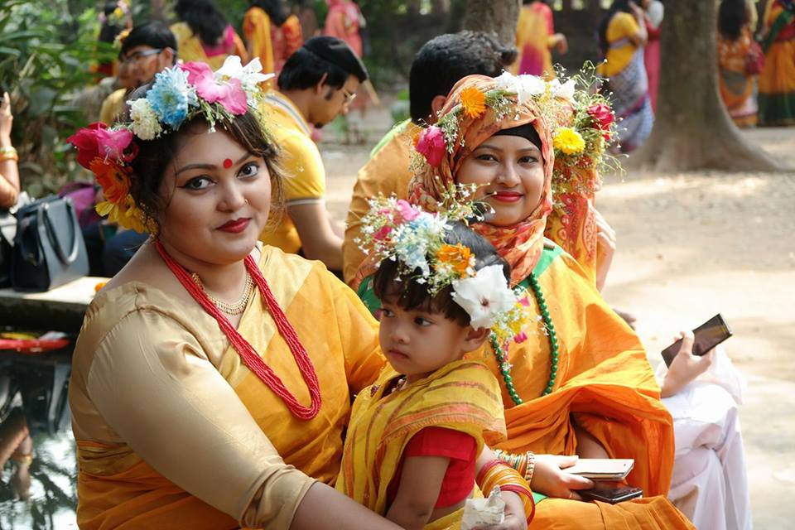
চিত্রটি লক্ষ্য কর

Slide 7
জীবন অভিজ্ঞতা ভিত্তিক প্রশ্ন
# কে তোমাকে বেশি ভলোবাসেন?
# তুমি কাকে বেশি ভালোবাসো?
# তোমার সবচেয়ে আপনজন কে?
# বাবা মা কার প্রতিনিধি?

Slide 9
জোড়ায় কাজঃ
আদম ও হবার প্রতি ইশ্বরের কিরুপ ভালোবাসা প্রকাশ পেয়েছিল লিখ?

Slide 10
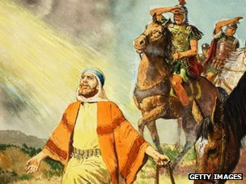

Slide 11
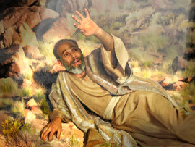

Slide 12
একক কাজঃ
১। আব্রাহামের প্রতি ইশ্বরের ভালবাসা কী ছিল উল্লেখ কর?
২। ইশ্বরের প্রতি আব্রাহামের ভালবাসার বহির্প্রকাশ কী ছিল?

Slide 15
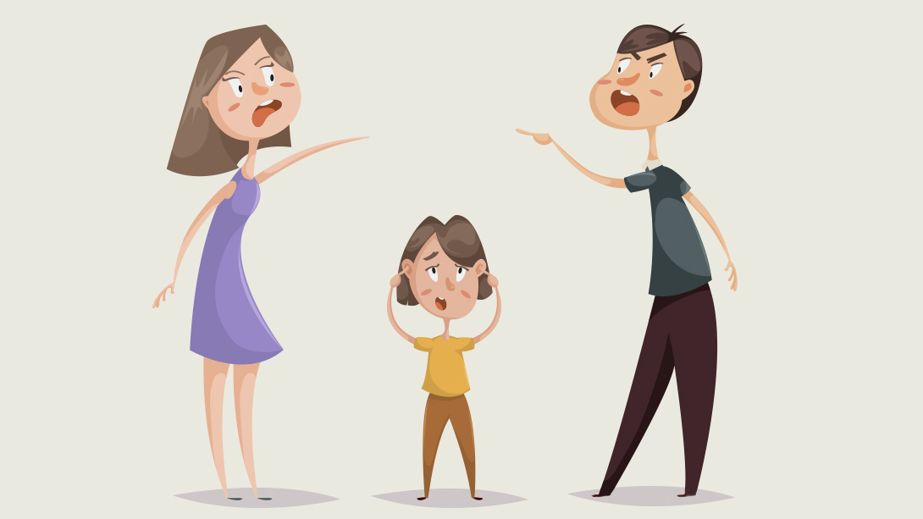

Slide 16
দলগত কাজঃ
অর্পা ও রুথের মধ্যে কে নওমীকে বেশি ভালোবাসতো? কেন?

Slide 17
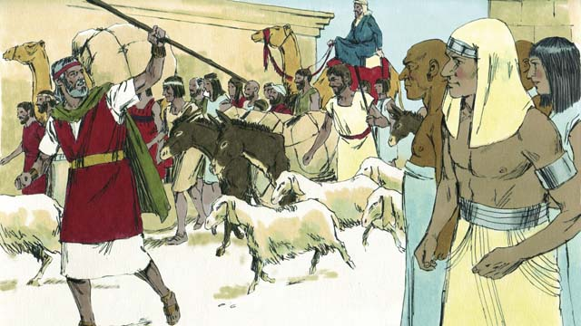

Slide 18
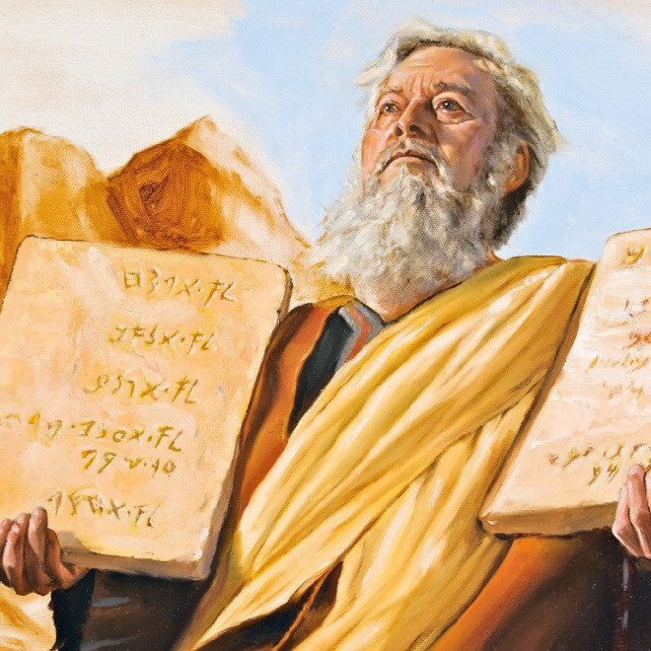

Slide 19
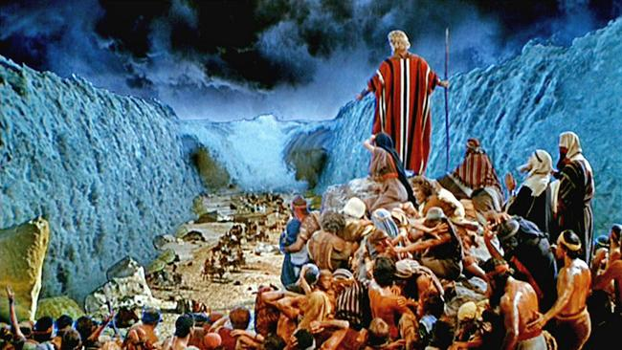

Slide 20
দলগত কাজঃ
ইসরায়েল জাতি ভুল করলেও ইশ্বর তাদের প্রতি কী করেছেন?
কেন করেছেন?

Slide 21
মূল্যায়ন
আমরা আমাদের প্রতিবেশীকে-
ক। সাহায্য করব খ। গালি দিব
গ। ঘৃণা করব ঘ। ভালবাসবো

Slide 22
ইশ্বরের শিক্ষা অনুসারে আমাদের উচিৎ-
i. প্রতিবেশীকে ভালোবাসা
ii. সাহায্য করা
iii. ভালো পথে চলা
নিচের কোনটি সঠিক
ক। i খ। ii
গ। i ও ii ঘ। i, ii,ও iii

Slide 23
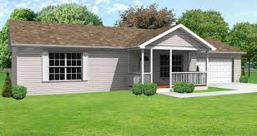
বাড়ির কাজঃ
ইশ্বরের ভালোবাসা তুমি কাদের মধ্য থাকে কীভাবে পেয়েছ তা আলোচনা কর।

Slide 24
সবাইকে ধন্যবাদ
আগামী ক্লাসে আবার দেখা হবে।

